Slide 1



Slide 2


Slide 3

1
Làm quen
bóng
ong

Slide 4
Đánh vần
ong
o-ngờ-ong
o
ng

Slide 5

Đánh vần
bóng
b
óng
bóng
ong
bờ-ong-bong-sắc-bóng

Slide 6
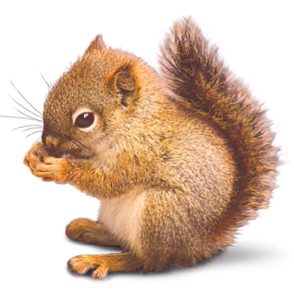
1
Làm quen
sóc
  oc

Slide 7
Đánh vần
oc
o-cờ-oc
o
c

Slide 8
Đánh vần
sóc
s
óc
sờ-oc-soc-sắc-sóc
sóc
  oc

Slide 9
Đánh vần
ong
oc
o
ng
o
c

Slide 10


Slide 11
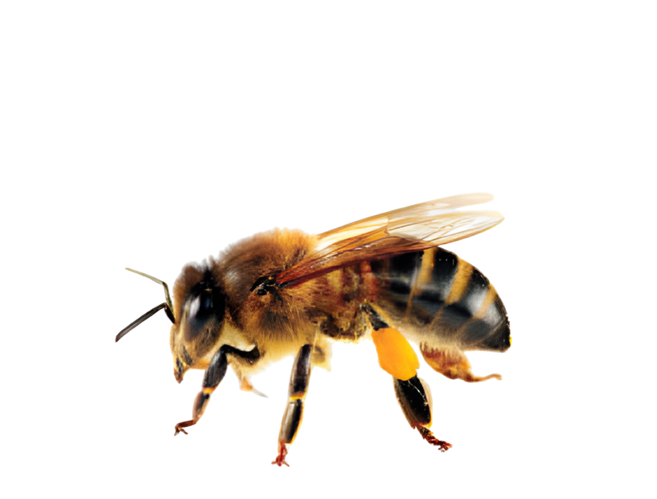


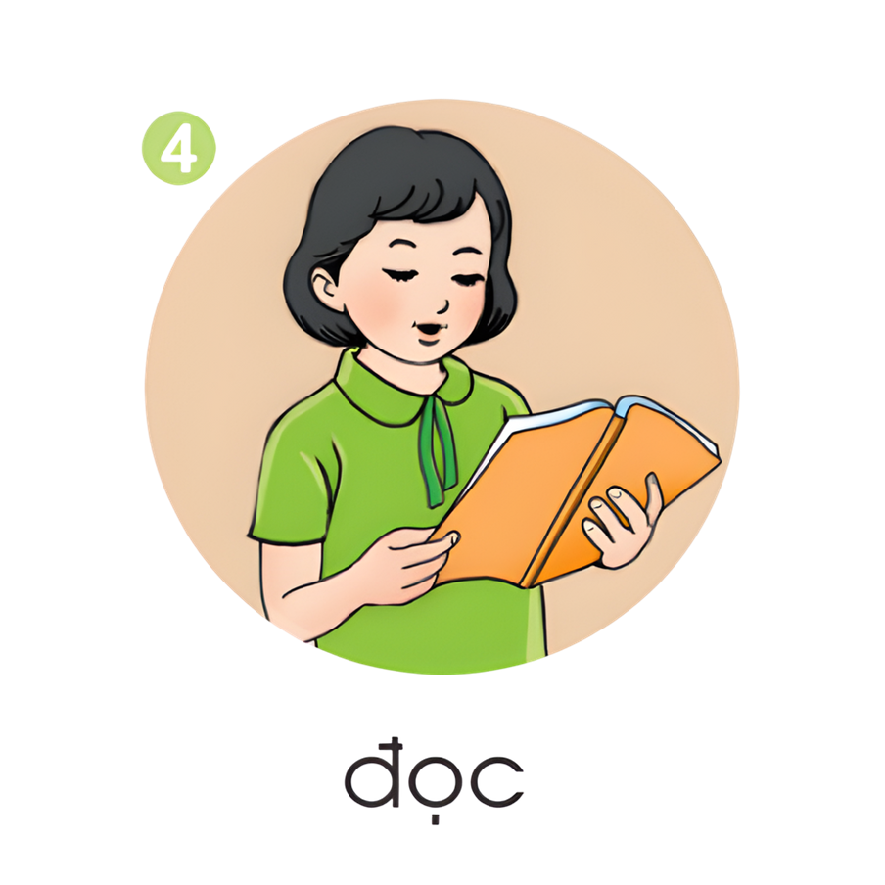


2
Tiếng nào có vần ong? Tiếng nào có vần oc?
chong chóng
ong

Slide 12


Slide 13


ong
oc
ong
ong
oc
chong chóng
ong
oc
ong

Slide 14



Slide 15

Tìm thêm từ có vần ong. oc.

Slide 16

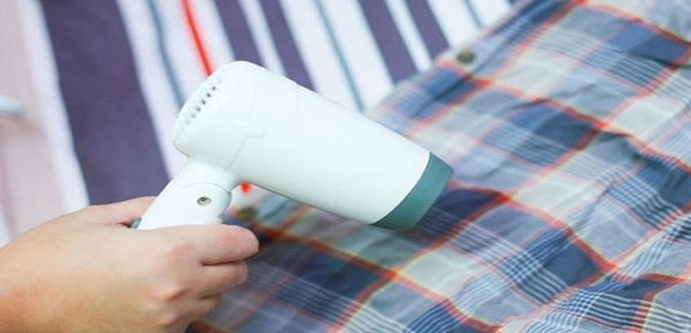
ong
ong
móng tay
hong khô

Slide 17

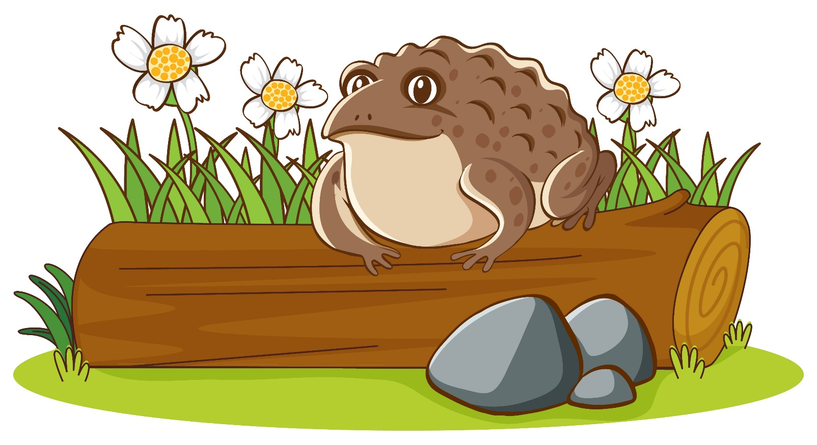
khóc nhè
oc
oc
con cóc

Slide 18
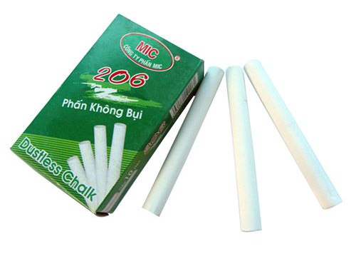

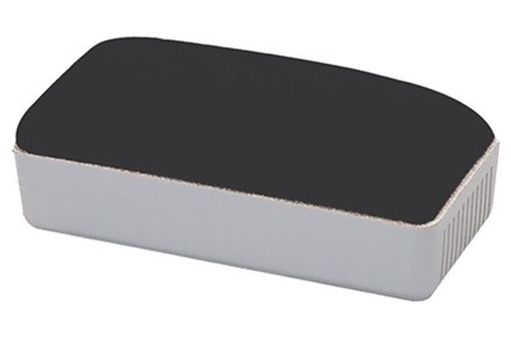
Chuẩn bị
bảng con
phấn trắng
đồ lau bảng

Slide 19

3
Tập viết

Slide 20

4
Tập đọc
Đi học
Sóc, nhóm và thỏ ngọc
Học lớp cô sơn ca
Bác ngựa đón từ nhà
Đưa cả ba đi học.
Vó ngựa va lóc cóc
Xe cứ lăn bon bon
Chim chóc liệng vòng tròn
Hát ca vang rộn rã.
Sóc, nhóm và thỏ ngọc
Học lớp cô sơn ca
Bác ngựa đón từ nhà
Đưa cả ba đi học.
Vó ngựa va lóc cóc
Xe cứ lăn bon bon
Chim chóc liệng vòng tròn
Hát ca vang rộn rã.
Đi học lắm sự lạ
Cha mẹ vẫn chờ mong
Ba bạn hứa trong lòng
Học tập thật chăm chỉ.
HẢI LÊ

Slide 21

đi học
thỏ ngọc
vó ngựa
va lóc cóc
lăn bon bon
chim chóc
liệng vòng tròn
rộn rã
chờ mong
hứa trong lòng

Slide 22

1
Sóc, nhóm và thỏ ngọc
Học lớp cô sơn ca
Bác ngựa đón từ nhà
Đưa cả ba đi học.
Vó ngựa va lóc cóc
Xe cứ lăn bon bon
Chim chóc liệng vòng tròn
Hát ca vang rộn rã.
Đi học lắm sự lạ
Cha mẹ vẫn chờ mong
Ba bạn hứa trong lòng
Học tập thật chăm chỉ.
9
2
10
3
11
4
12
5
6
7
8

Slide 23


Slide 24


Sóc, nhóm và thỏ ngọc
Học lớp cô sơn ca
Bác ngựa đón từ nhà
Đưa cả ba đi học.

Slide 25


Vó ngựa va lóc cóc
Xe cứ lăn bon bon
Chim chóc liệng vòng tròn
Hát ca vang rộn rã.

Slide 26

Đi học lắm sự lạ
Cha mẹ vẫn chờ mong
Ba bạn hứa trong lòng
Học tập thật chăm chỉ.

Slide 28

Nói lại các câu sau cho đủ ý
a) Sóc, nhím và thỏ học lớp...
b) ... đưa cả ba bạn đi học.
c) Ba bạn hứa học tập ...

Slide 29
a) Sóc, nhím và thỏ học lớp...
a) Sóc, nhím và thỏ học lớp cô sơn ca.
b) Bác ngựa đưa cả ba bạn đi học.
b) ... đưa cả ba bạn đi học.
c) Ba bạn hứa học tập thật chăm chỉ.
c) Ba bạn hứa học tập ...

Slide 30


Slide 31


Chia sẻ nội dung đã học với người thân
Chuẩn bị nội dung bài mới

